Slide 1
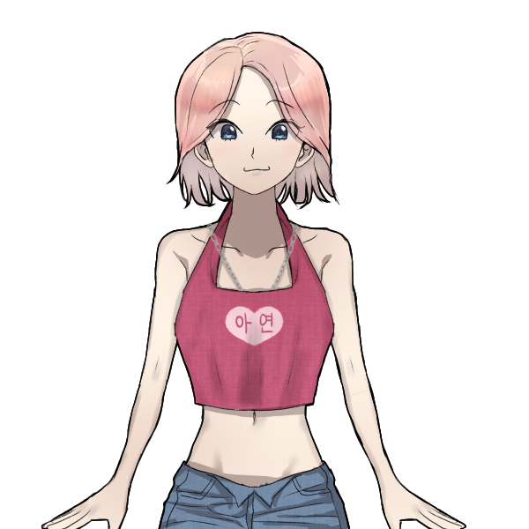
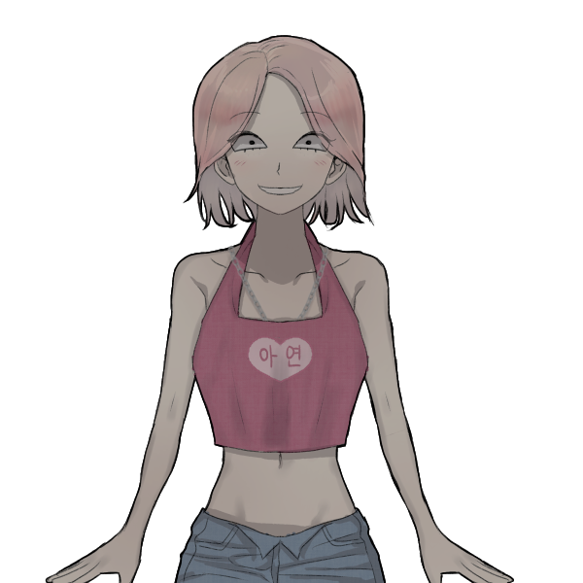

썸녀의 이상형이 스포츠게임 잘하는 남자라니, 무리무리!(※무리가 아니었다?!)
2D게임 프로그래밍 1차발표
2022180029 이세영
Notes:
제가 제작할 게임은 썸녀의 이상형이 스포츠게임 잘하는 남자라니. 무리무리! 무리가 아니었다입니다.

Slide 2
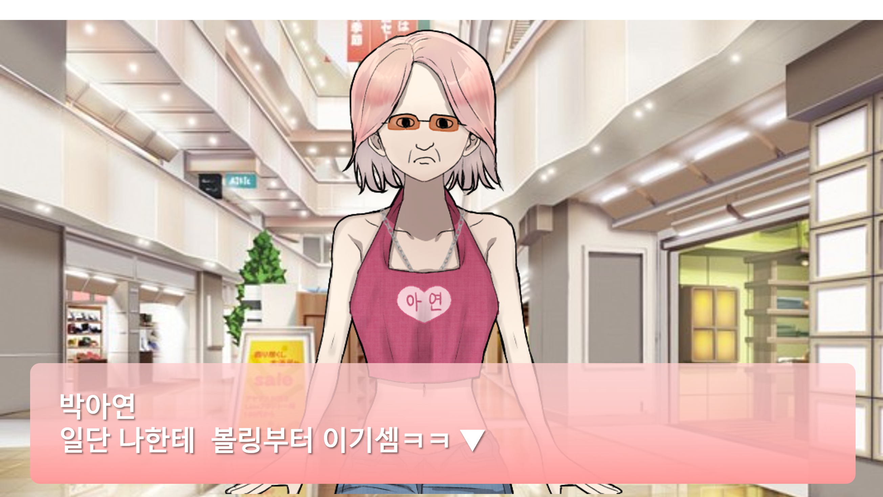
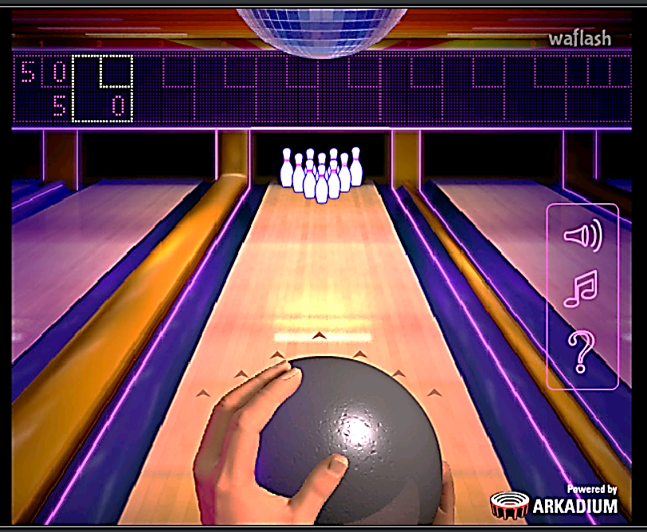
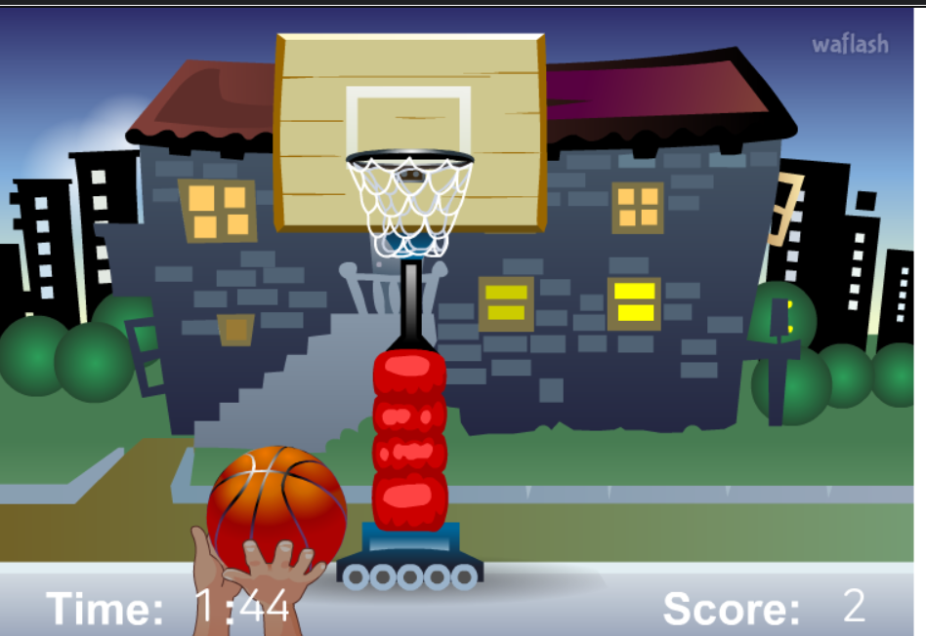
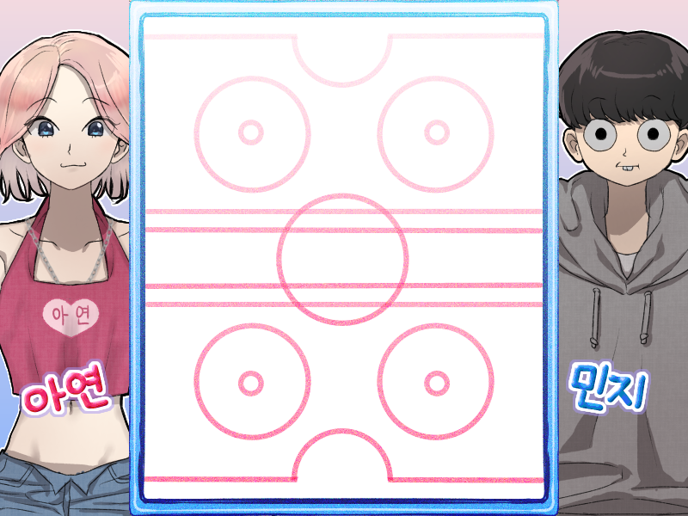



게임 컨셉
미소녀 연애시뮬레이션 게임같아보이지만
…사실은 종합 스포츠 게임이다!
썸녀와의 볼링-에어하키-농구 대결에서 이겨야만
썸녀의 마음을 쟁취할 수 있다!
스포츠게임의 짜릿함과 연애게임의 설렘을 모두 잡은 게임!
Notes:
제목만 들으시면 스포츠게임이아니라 연애시뮬레이션게임이라고 오해하실수있으나, 실제로는 스포츠게임입니다. 여주인공의 마음을 얻기위해 여주인공과 볼링,에어하키,농구로 승부하는 게임입니다.

Slide 3

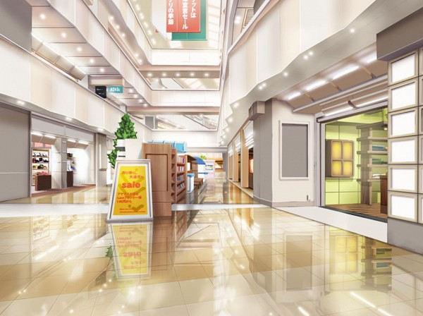
예상 게임 진행흐름
박아연
일단 나한테 볼링부터 이기셈ㅋㅋ ▼
1.게임 도입부
게임 도입부에서는 연애게임처럼 초반 스토리가 전개된다
Notes:
처음 씬은 텍스트게임으로 진행되는데. 화면을 터치하거나 엔터키를 누르면 다음 대사로 넘어가고, 모든 대사를 보면 대화씬이 끝납니다.

Slide 4
구현 계획 (노벨 게임 )
#Initialization
message = [(back_num,cha_num,”볼링으로 승부하지 않을래?”)]
Message.append ((back_num,cha_num,
”그 다음대사…”))
Back = background()
Standing = character()
Text_window = text_message()
Text_scene = [Back,Standing,Text_window]
#draw and update
#핸들이벤트에서 엔터키를
#감지하면 모든객체들의 업데이트를 호출,
#그리고 message의 0번째항 삭제
While(len(message)>0):
Handle_event
for o in Text_scene:
o.draw()
#Finish
#while문이 끝나면 text_scene에
#들어있던 관련객체들을
#모두 소멸시키고 대화씬종료
Text_scene.clear()
del Back
del Standing
del Text_window
사용 객체:
배경객체 (생성자,업데이트,출력)
캐릭터객체(생성자,업데이트,출력)
메세지창 객체(생성자,업데이트,출력)
객체들은 업데이트함수에서
출력할 내용의 번호를 인수로 받는다.
대화내용을 저장하는 리스트를 만들어준다.
이때 리스트는 3xn배열로, 3개의 항에 출력할 배경이미지의 번호,
캐릭터이미지의 번호, 출력할 텍스트(문자열)을 넣어준다.
그리고 배경클래스,캐릭터클래스,메세지클래스를 일괄 관리할 수 있는 Text_scene 리스트를 만들어 객체들을 일괄처리한다.
엔터버튼이 눌렸을때 리스트의 0번째 항에 있는 데이터들을
배경클래스, 캐릭터클래스, 메세지클래스의 업데이트 함수의 인수로 줘서
출력 내용을 바꾸고, 들어간 리스트의 0번째항은 삭제한다.
이렇게 리스트의 길이가 0이 될 때까지 대화 씬을 반복한다.
Notes:
이와 같은 텍스트게임은 대사와 출력할 정보를 저장하는 리스트를 만들어서 구현할 예정입니다.

Slide 5
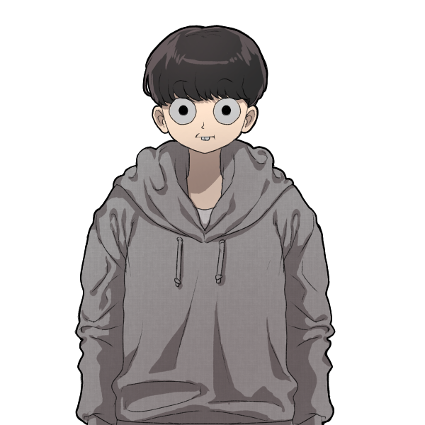
예상 게임 진행흐름
2.볼링
방향과 파워를 타이밍으로 조절해 볼링공을 던진다
10세트후 더 고득점을 딴 사람의 승리!
Notes:
대화씬이 끝나면, 볼링게임을 시작합니다. 이리저리 움직이는 막대바들을 타이밍을 맞춰서 볼링공을 굴리는 게임입니다.

Slide 6
구현 계획 (볼링 게임 )
#Initialization
Back = back()
Ball = ball()
Pins = [pin() for i in range(10)]
Bar = energy_bar()
time = 100
running = True
dir = 90
Power = 50
temp_dir = 1
bowling_scene = [Back,Ball,Pins,Bar]
#draw and update
While(time>0 or running):
Handle_event
dir += temp_dir * 2
If (dir>180 or dir < 0) temp_dir * -1
time -= 1
For o in bowling_scnen:
o.draw; o.update
time = 100
While(time>0 or running):
Handle_event
power += temp_dir * 2
If (power>100 or power < 0) temp_dir * -1
time -= 1
For o in bowling_scnen:
o.draw; o.update
While(Ball.y < 1000):
For o in bowling_scnen:
o.draw; o.update
사용 객체:
볼링공 객체 (맴버변수: 좌표,
각도,스피드)
볼링핀 객체 (맴버변수: 좌표
넘어지는 각도, 넘어지는 힘)
배경 객체
에너지바 객체
OOOOO
OOOO
OOO
OO
O
While 구간은 방향 조절구간, 파워 조절 구간, 애니메이션 구간으로
총 3곳이다. 우선 방향조절구간에서는 에너지바의 화살표가 0도에서 180로, 180도에서 0도로 반원을 그리며 계속해서 움직인다. 엔터를 누르거나 제한시간이 끝날경우 방향 조절 while문에서 벗어나며 벗어났을때의 각도가 볼링공을 굴릴 각도가 된다.
파워조절구간역시 엔터키를 누르거나 제한시간이 끝나면 while문을 종료한다.파워조절구간에서는 에너지바가 low에서 high순, high에서 low순으로 위아래로 빠르게 움직인다. 역시나 파워조절구간도 while문이 끝났을때의 파워가 볼링공의 파워가 된다.
애니메이션구간에서는 위 구간에서 받아온 볼링공의 속성으로 볼링공이 움직인다. 파워가 높을수록 빠르게 움직이며, 2D게임에서 원근법을 나타내기위해 공이 멀어질수록 점점 작아진다 (만약 나중에 탑뷰가된다면 이점은 구현되지 않을 수 있다)
볼링공이 볼링핀에 도달하면 볼링공과 직접적으로 닿은 볼링핀은 쓰러지고, 볼링핀에게 볼링공의 파워와 스피드 값을 복사해준다. 볼링핀이 전달받은 방향과 파워로 쓰러지면서 주변 볼링핀과 충돌검사를 해서 충돌된다면 나머지 볼링핀을 쓰러지게한다.
볼링공이 화면밖을 넘어가면 애니메이션 구간은 종료된다.
Notes:
내턴이 오면 방향을 조절하는 화살표바가 0도에서 180도 사이로 반원을 그리며 따르게 움직입니다. 타이밍에 맞춰 클릭하면, 클릭했을때의 화살표바의 각도가 볼링공으로 전달되고, 파워를 조절하는 막대바역시 막대바의 높이가 볼링공의 파워로 전달됩니다

Slide 7
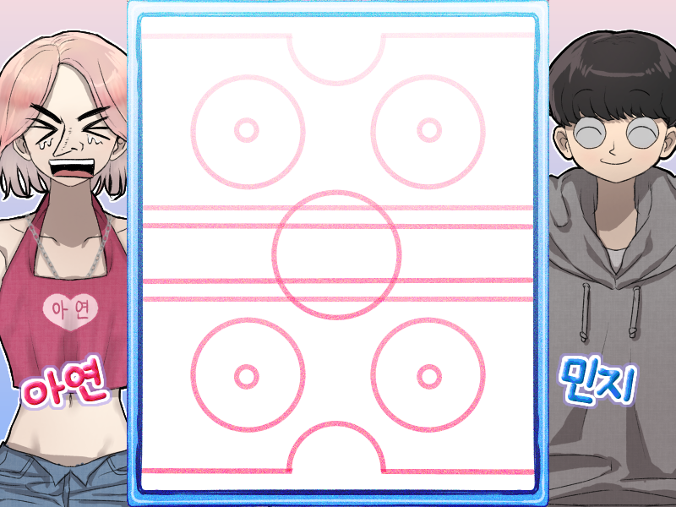
예상 게임 진행흐름
Goal!
5점
7점
2.에어하키
하키채를 조작해서 하키퍽을 튕겨내 골대에 넣는다
11점을 먼저 득점하는 사람의 승리!
Notes:
볼링후에는, 에어하키가 시작됩니다. 양쪽에 플레이어들의 이미지가 출력되며, 이기고있는쪽은 표정이 밝게 변하고 지고있는쪽은 슬픈표정을 짓습니다.

Slide 8
구현 계획 (에어하키 게임 )
사용 객체:
하키 퍽 객체(x y 좌표값, 이동각도)
하키 채 객체 (x y 좌표값)
플레이어와 상대방캐릭터의 일러스트 객체 (미정) : 남는 양쪽 빈칸에 채울거 같다.
배경 객체
플레이어가 하키채를
움직일 수
있는 구간
Class 하키퍽:
def __init__(self):
Self.x = 500
Self.y = 500
Self.arc = -90
def update():
Self.x += cos(radians(self.arc))
Self.y += (sin(radians(self.arc))
If (충돌):
Self.arc += 충돌한객체의 각도
하키퍽이 튕겨나가는 각도를 잘 살려야할것같다.
하키퍽은 이동각도를 가지고있는데, 만약 세로벽에 부딪힐경우 x이동방향은 반대, y이동방향은 그대로가 된다. 이를 update나 다른 충돌처리함수를 만들어 충돌처리를 해준뒤, 부딪힌 각도에 따라 하키퍽의 각도를 바꾸어줄것이다.
(세로벽은 +90도, 가로벽은 +180도)
하키채와 충돌하는경우는 부딪힌 하키채부분의 각도를 하키퍽의 이동각도에 더해주면 될 것 같다. (아마 직접 코딩해봐야 알것같다)
하키퍽의 이동은 아마 x += cos(하키퍽 이동각도) y += sin(하키퍽이동각도)로 이루어질 것같다.
플레이어는 하키채를 그림에 나와있는 반쪽구간에서만 움직일 수 있으며,
마우스 왼쪽을 누를필요 없이 마우스 움직임만으로도 하키채를 움직일 수 있다.
Notes:
에어하키의 경우에는 하키퍽이 채나 벽에 닿았을 때 하키퍽의 각도를 변화시켜 구현할것입니다.

Slide 9


예상 게임 진행흐름
3.농구
오락실의 농구기계 게임이다
타이밍에 맞춰 시간내에 농구공을 골대에 더 많이 넣는 사람의 승리!
Notes:
다음게임은 농구게임으로, 움직이는 골대에 농구공을 드래그해 슛을 시간내에 최대한많이넣는게임입니다.

Slide 10
구현 계획 (농구 게임 )
사용 객체:
농구공 객체 (좌표값 X,Y,Z
, 방향 , 속도 = 0)
농구골대 객체 (X좌표값)
배경객체
Time = 1000
While(time>0):
Handle.events()
While(ball.speed > 0 and ball.z > 0):
Ball.update()
Time -= 1
농구골대는 좌우로 왕복해서 움직인다. 플레이어는 마우스로 드래그해서
왼쪽마우스를 누른 지점 P1과 마우스를 뗀 지점 P2의 기울기와 거리를 통해
농구공에게 방향과 속도의 인수를 준다. 농구공의 속도는 초기에 0으로 초기화해
움직이지않도록하고, 드래그하면 속도를 인수로 받아와 속도가 0이상이 되어
애니메이션 루프가 시작된다. 애니메이션루프가 시작되면 농구공은 전달받은 방향과
속도로 던져지며 Z좌표값또한 받아와 농구공이 점점 멀어지면서 작아지도록 나타낼
생각이다. 농구공의 Z값이 일정값 이상되거나 농구골대안에 들어가면 농구공은 사라지고 다음 농구공이 나타난다.
이와 같은과정을 농구게임루프에서 반복하며, 시간이 끝나면 종료된다.
Notes:
마우스를 누른시점의 시간과 마우스좌표를 기억하고, 마우스를 뗀 시점의 시간과 마우스좌표와 비교해서 농구공을 던질 속도와 방향을 결정하는방식으로 구현할것입니다

Slide 11
개발 일정
1주차 | 그래픽 리소스, 사운드 리소스 준비
2주차 | 극 초반부와 후반부의 노벨 게임 부분 구현
3주차 | 볼링게임 구현 (볼링씬 전체, 상대 ai 개발)
4주차 | 에어하키 게임 구현 (에어하키씬 전체 , 상대 ai개발)
5주차 | 농구게임 구현(농구게임 구현, 상대 ai개발)
6주차 | 위의 스포츠게임을 구현하는데에 성공했다면 다른 추가 스포츠게임을 구현하고, 그렇지 않다면 마저 보완한다.
7주차 | 전체적으로 더 세심히 보완해 게임의 디테일을 살린다.
8주차 | 발표준비와 같은 마무리단계를 거친다.
Notes:
이건 제 1주차부터 8주차까지의 개발일정입니다.
들어주셔서감사합니다.

